Slide 1
Чийгтэй эмчилгээний Асран сувилах арга зүй
Япон улсын сайн дурын гишүүн
Юри Савада

Slide 2
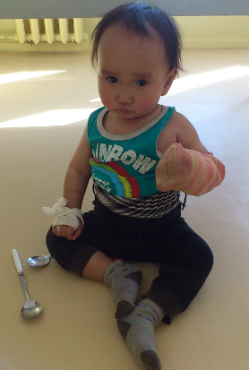
①Түлэгдэлтийн үед
2 ойтой.
Халуун усанд 2 гараа түлсэн.
Өвчиндөө шөнө унтаж чаддаггүй, хоолны дуршилгүй.
Антибиотик өгдөг.

Slide 3
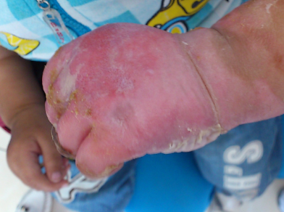
Эмчилгээний үр дүн
Боосон марлийг авч чийглэх эмчилгээг эхэлсэн. Өдөр бүр Буцалсан бүлээн усаар цэвэрлэж гялгар уутаар бооно. Халдваргүйжүүлэх уусмалаар ариутгаагүй.
Чийглэх эмчилгээ хийж эхэлсэн өдрийн оройноос нь уйлахаа болисон. Хоолны дуршил сэргэж эхэлсэн.
4 хоногийн дараа, амбулаторид

Slide 4
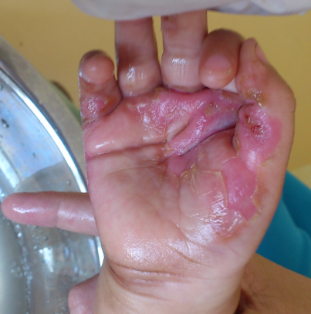
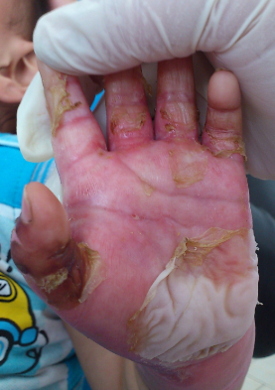
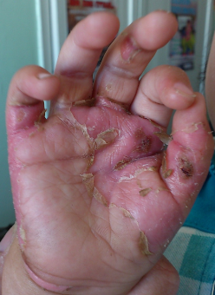
Чийглэх эмчилгээ үргэлжилж байна. Зөөлөрсөн тавыг амбулторид тайрч авахад доороос нь эрүүл арьс гарч ирж байна. Өвдөлтгүй.

Slide 5
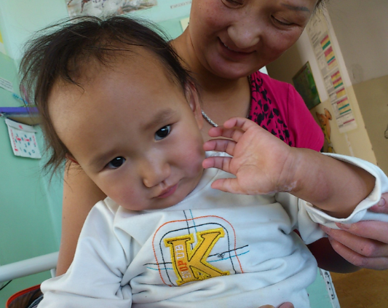
Эмнэлгээс гараад
хагас жил болсон.
Сайхан эдгэсэн
гоё байгаа биз.

Slide 6
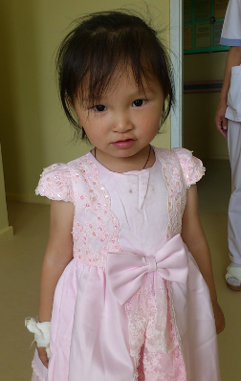
3 настай
Халуун усанд биеийн нэлээд хэсэг түлэгдсэн.
Ялангуяа бэлэг эрхтэн, бөгс орчмын хэсгээр хүнд түлэгдсэн ба өтгөн, шингэнээсээ бохирдох эрсдэлтэй.
Үргэлж уйлж, аашилж байгаа.
Антибиотик өгч буй.
Эмчилгээ хийхээс нэг цагийн өмнө өвчин намдаагч уулгадаг.

Slide 7
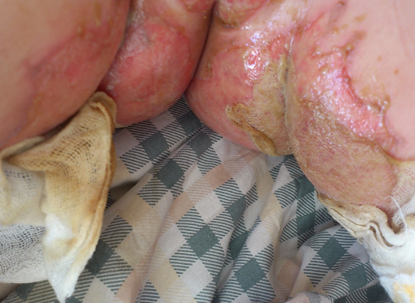
Марлиар боосон чигтээ нэлээд хэд хоносоноос өтгөн шингэнтэй нь холилдсон. Марлийг усаар норгож зөөлхөн хуулж аваад, чийгтэй эмчилгээг эхэлсэн. Халуунгүй.
Шарх нь хатаж, ихээр өвддөг.
Наалдсан марлийг салгаж авахад маш хэцүү.

Slide 8
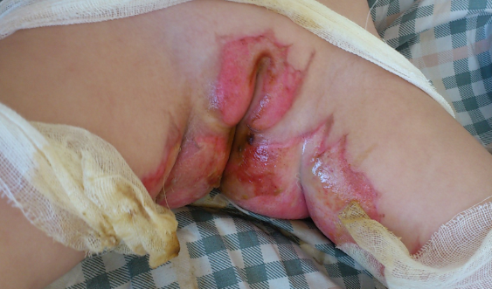
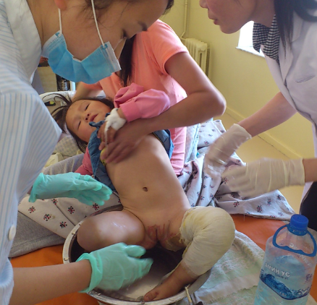
Шарх нь зөөлөрч ирсэн байна. Гэхдээ хөлөө их хөдөлгөдөг учир уут нь унаж чийгийг хадгалахад хүндрэлтэй
Шархыг өдөр бүр буцалсан бүлээн усаар цэвэрлэнэ.
Шээсэний дараа тухай бүр нь нүх гаргасан савтай усаар шүршиж угааж байхыг ээжид нь зөвлөсөн. Уутыг тавихдаа шарханд халдвар орохоос сэргийлж шархны эргэн тойронд вазелин түрхэнэ.

Slide 9
Шарх нь чийглэгдэж ирсэн байна. Өдөр бүр цэвэрлэж, үхэжсэн арьс нь амархан хуурдаг тул өдөр бүр бага багаар тайрч авна

Slide 10
Улаан, эрүүл арьс харагдаж эхэлж байна. Хучуур эс үүсч эхэлж байна. Чийглэгдэн зөөлөрсөн үхжил арьсыг бага багаар хайчилж авна. Хуулж болохгүй.
Үхэжсэн арьсыг тайрч авсанаар шарх нь цэвэр байж, арьсны төлжилт хурдан байдаг.

Slide 11
Шархны эргэн тойронд вазелин түрхнэ.
Шархан дээр тос түрхэх хэрэггүй.
Вазелин нь хямд төсөр бөгөөд үр дүн сайтай. Гэхдээ Монголын эмийн сангуудад санал болгодог энэхүү тос байсан ч болно.
Антибиотик, стероид хэрэглэх шаардлагагүй.

Slide 12
Илааршиж эхлээд хөдөлгөөн нь ихэссэн тул илүү их хэсгийг бүрхсэн том уут тавих шаардлагатай болсон.
Өдөр бүр цэвэрлэдэг хэвээрээ ч эмчилгээ хийхэд уйлахаа больсон.
Хөдлөөд уут нь уначихсан ч чийгийг хадгалах шаардлагатай шүү гэж ээжид нь анхааруулсан.
Өдөрт нэг л удаа цэвэрлэдэг.

Slide 13
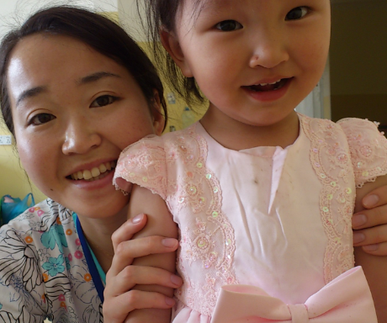
Сайхан эдгээд эмнэлгээс гарсан.
Өвдөхгүй гоё байгаа биз.

Slide 14
②Цооролтын үед
70 настай.
Дунд чөмөг хугарсанаас хэвтэрт байдаг.
Гэрээрээ эмчилж буй. Хэвтрийн цооролт үүсч шархнаас шүүс гарсан.
Өдөр бүр угааж байх, чийгтэй эмчилгээ хийх, байрлалыг нь сольж хэвтүүлж байхыг гэрийнхэнд нь заасан.

Slide 15
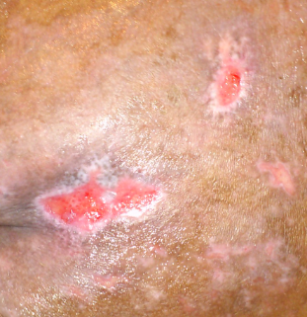
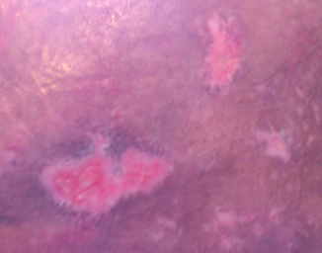
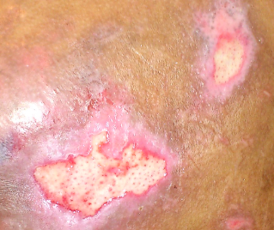
Чийгтэй эмчилгээний үр дүнд зөөлөрсөн үхжил арьсыг өдөр бүр даралттай усаар шүршиж угааж байсан
Хучуур эс сэргэсэн. Бараг эдгэсэн гэсэн үг

Slide 16
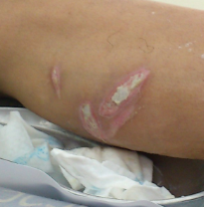
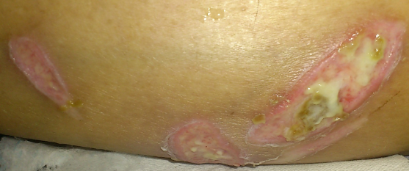
Шарх нь бохирдсон. Үхэжсэн арьстай. Шархны эргэн тойронд улайсан. Халдвар орсон шинж тэмдэгтэй.
Бараг эдгэсэн байна.
Үхжил арьс нь хайлж ирсэн. Даралттай усаар шүршихэд амархан хуурч унадаг болсон.

Slide 17
Чийгтэй эмчилгээг хийхэд анхаарах нь
Халдвар орсон шинж тэмдэг
Эвгүй үнэртэх, халуурах, хүчтэй өвдөх, улайх
Чихрийн шижинтэй хүн
Дархлаа суларсан байдаг тул халдвар орох нь амархан.
Чихрийн өвчинтэй хамт эмчлэх шаардлагатай.

Slide 18
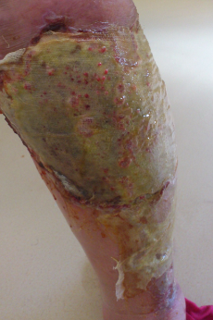
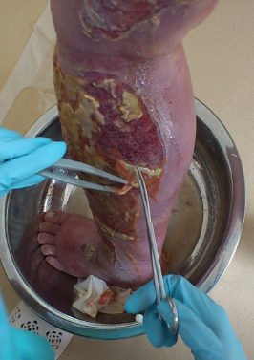
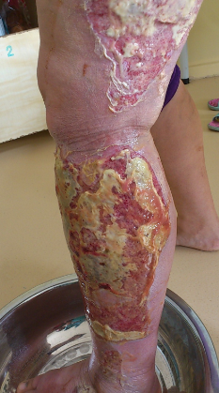
Боолтон дотроо мөхлөгжсөн. Боолтыг салгаж авахад хүндрэлтэй, маш их өвдөлттэй.
Муу мөхлөг үүсч, цусны эргэлт муудсанаас шарх нь бараан өнгөтэй.
Түлэгдсэнээс хойш 10 хоноод эмнэлэгт хэвтсэн.
Гүнзгий халдварлаж идээлсэн. Чийгтэй эмчилгээ зогсоож УБ руу явсан

Slide 19
Шархыг сайтар угаах
Шархнаас гарах усыг хянаж байх
Шархыг хатаах болон ариутгагч уусмалаар арчих хамгийн буруу！
※Юуны өмнө шархыг угааж, нянг багасгах нь чухал. Шархнаас маш ихээр ус гарч буй, зузаан үхжил арьсаар хучигдсан тохиолдолд илүү анхаарах шаардлагатай.
Шархыг өдөр бүр ажигла !!!!
Шарханд тохирсон эмчилгээг хийх

Slide 20
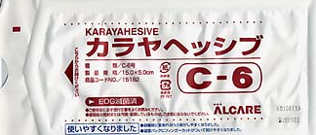
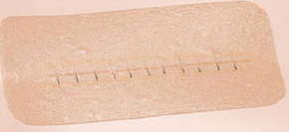
Японд, мэс заслын дараах шархыг ч ариутгалгүйгээр чийгтэй эмчилгээ хийдэг эмнэлэг олширсоор байна.

